Slide 1
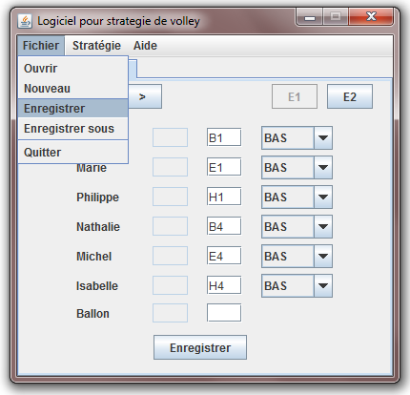
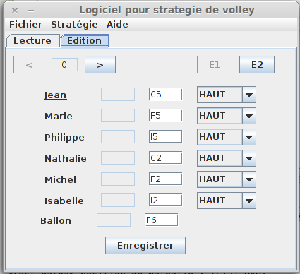
Choix techniques
Langage : Java
    Bonne expérience du langage
    Réutilisation de librairies
    Multi-plateforme

Slide 2
Choix techniques
Modèle : MVC (Modèle-Vue-Contrôleur)
    Bonne organisation du projet
    Facilité d'évolution et de maintenance
    Approche professionnelle
Modèle
Contrôleur
Vue

Slide 3
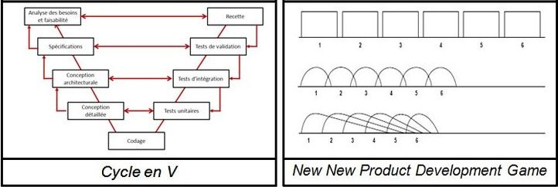
Choix techniques
Méthode de développement : Agiles
    Communication étroite avec le client
    Facilité d'évolution
    Sécurité du rendu

Slide 4
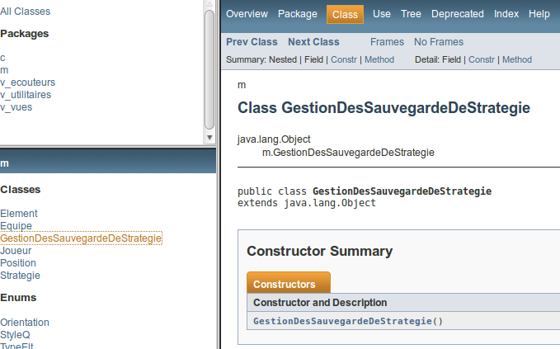
Outils utilisés
Génération de documentation : Javadoc

Slide 5
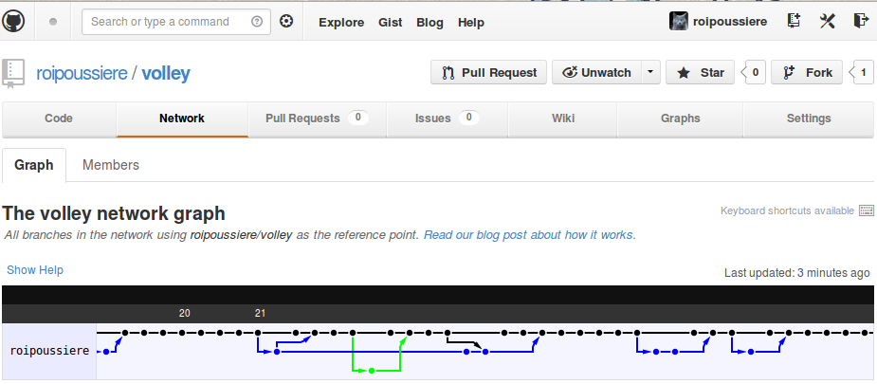
Outils utilisés
Système de gestion de version : GIT (GitHub)

Slide 6
Chiffres
Nombre de «Commits » : 213
Nombre de paquets, de classes et de lignes de code
  Pour le modèle : 1 paquet, 10 classes, 538 lignes
  Pour la vue : 1 paquet, 10 classes, 2452 lignes
  Pour le contrôleur : 3 paquets, 21 classes, 1423 lignes
  Total : 5 paquets, 41 classes, 4464 lignes de code

Slide 7
Choix du modèle
1. Imaginé par Nathanaël Jourdane
Stratégie
- Vector<Temps> cycle
- Ensemble e
- int tempsActuel
Ensemble
- Element tabElts[]
Temps
- Vector<Mouvement> temps
Élément
- int idElt
- String nom
- boolean état
Mouvement
- int posX
- int posY
- Pas de distinction des éléments
- Éléments rangés dans un tableau
- Type de l’élément déterminé par sa place dans le tableau
- Dissociation des éléments et des mouvements

Slide 8
Choix du modèle
2. Imaginé par Florian Garnier
Stratégie
- Equipe e1, e2
Élément
- boolean affiche
- Vector<Position> deplacement
Équipe
- Vector<Joueur> equipe
Joueur extends Element
- String nomJ
- boolean meneur
Position
- int posX
- int posY
- Notion d'équipe
- Notion de Joueur
- Éléments rangés dans un vecteur
- Un vecteur de Position dans chaque élément

Slide 9
Choix du modèle
3. Solution choisie
Stratégie
- Equipe e1, e2
- Element ballon
- int TempsActuel
Élément
- boolean affiche
- Vector<Position> deplacement
Équipe
- Joueur[6] equipe
Joueur extends Element
- String nomJ
- String initiales
- boolean meneur
Position
- int posX
- int posY
- Orientation ort
- Notion d'équipe
- Notion de Joueur
- Éléments rangés dans un vecteur
- Un vecteur de Position dans chaque élément

